Slide 1
抓教学成绩的
12个方法
主讲人：赵亚东 日期：2024.2.18

Slide 2
01 | 抓习惯就是抓成绩
07 |关注学困生就是抓成绩
02 | 教学活动少而精就是抓成绩
08 | 注重反馈就是抓成绩
CONTENTS
目录
03 | 激发兴趣就是抓成绩
09 | 培养做题习惯就是抓成绩
04 | 抓课堂管理就是抓成绩
10 | 抓规范书写就是抓成绩
05 | 优化教学设计就是抓成绩
11 | 善于学习就是抓成绩
06 | 重视课后作业设计就是抓成绩
12 | 抓错题订正就是抓成绩

Slide 3
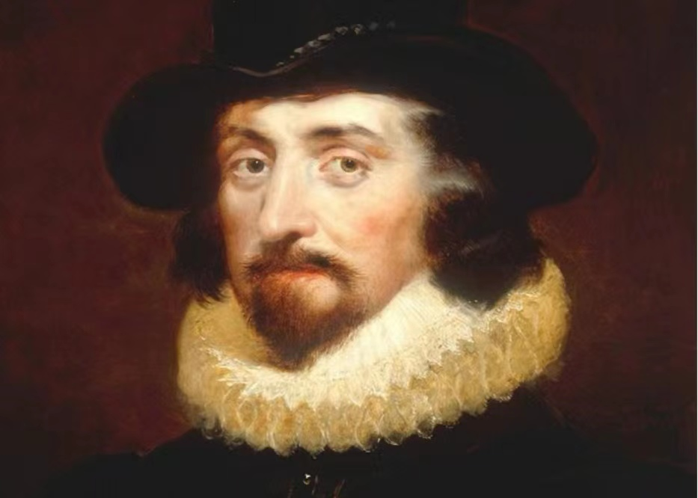
01
抓习惯就是抓成绩
培根在谈到习惯时曾深有感触地说：“习惯真是一种顽强而巨大的力量，它可以主宰人的一生。”培根的话确实包含着深刻的道理。事实也证明，习惯决定着一个人的命运。国内外教学研究统计资料表明，对于绝大多数学生来说，成绩的好坏，20%与智力因素相关，80%与非智力因素相关。
因此，对于我们老师，或者家长来说，抓学生习惯一刻都不能放松。比如：我们要狠抓学生的预习习惯、上课听课习惯、课后按时完成作业习惯、认真书写习惯、爱上阅读等习惯。所以，要抓教学成绩必须从抓学生良好的学习习惯入手。

Slide 4
教学活动少而精就是抓成绩
02
教学活动少而精就是抓成绩
曾经听过一节英语教研课，课上一个活动接着一个活动，最终，拖堂2分钟还有两个活动没完成。让我们听课的老师都觉着眼花缭乱，真的不知道学生到底学会了多少。
有的活动确实设计得非常好，但是若与教学目标没有关联就要舍得删除。我们都知道，教学活动设计要指向本节课教学目标。因此，要围绕教学目标设计教学活动，而且活动设计要精炼。只有这样的课堂才显得“干净利落”，才能让学生有所得。

Slide 5
03
激发兴趣就是抓成绩
教育专家说：教育就是唤醒学生生命中的灵性和求知欲，不是灌输，不是代办。学生没有学习激情，任凭老师再怎么努力教学，结果都是徒劳的。
大多数学生都具有自我发展的内在动力，都有探索知识的冲动意识，都想提高学习成绩。这就需要我们老师去呵护、去唤醒、去启发诱导、去激发学生的学习激情。
老师激发学生学习兴趣最主要途径，就是研究课堂，把课上好，抓住孩子的学习兴趣。另外，老师的鼓励、赞美、耐心、爱心等也都是激发学生学习兴趣的有效方法。

Slide 6
04
抓课堂管理就是抓成绩
教学成绩的取得，“六分靠教学，四分靠管理”。
课堂上，老师抓课堂纪律，抓学生听课状态，才能提高学生听课效率。不过，要养成一边专心上课，一边分配注意力抓课堂管理的习惯还真不是容易的事。有些老师一旦开始上课，就会忘记在适当的时候进行组织教学。
在课后，老师们也应该关注学生的情感，多与学生进行沟通交流，通过与学生们建立良好的关系，可以让学生更加信任我们，更愿意听我们的教导。

Slide 7
05
优化教学设计就是抓成绩
抓成绩从优化教学设计开始，向40分钟要质量。
我们在备课时要用好教参，吃透教材，精准把握教材重难点，制定有效学习目标；
教学内容要与学习目标一一对应，避免教学内容游离目标之外；
精心设计教学活动，精炼、不堆砌、有层次性。
此外，备课时要思考“学什么”“怎么学”“怎么教”等核心问题。只有优化教学设计，才能避免无效课堂，才有可能从有效课堂，走向优质课堂。

Slide 8
06
重视课后作业设计就是抓成绩
设计课后作业是抓成绩的一个重要环节，它有助于巩固课堂所学知识，提高学生的学习效果。
首先
其次
最后
课后作业要有效，克服“题海战术”的不良习惯，多在质量上下功夫，用量少的精品作业替代重复机械的低效作业。
设计分层作业，根据学生学情设计不同难度、不同类型的作业。比如：尖子生就可以免抄写单词作业，给他们留出更多时间去开展拓展学习。
课后作业设计要在教学目标的统领下设计，凸显重点，有针对性。

Slide 9
07
关注学困生就是抓成绩
学生困产生的原因主要是懒惰、坏习惯、缺乏内驱力而造成的，很多学困生的学习潜力非常大。
咱们需要给予学困生更多的关注和鼓励。可以设计一些简单题目给这些学生表现的机会，抓住机会及时表扬激励。
课堂上
教师可以与家长密切合作，共同关注学困生的学习。家长是学生学习的重要支持者和引导者，教师可以与家长保持联系，及时反馈学生的学习情况，共同帮助学生成长。
课后

Slide 10
08
注重反馈就是抓成绩
教学反馈可以帮助教师发现教学中存在的问题和不足之处，从而针对性地改进教学方法和策略，提高教学质量。教学反馈的具体形式包括课堂提问、作业批改、考试评估等。通过这些形式，教师可以了解学生对知识的掌握程度、学习态度和存在的问题等，从而有针对性地给予指导和帮助。
同时，学生也可以通过这些反馈形式了解自己的学习状况，发现自己的不足之处，及时查漏补缺。注重反馈的教师，教学成绩一定不会差。

Slide 11
09
培养做题习惯就是抓成绩
做题习惯对于学生成绩的影响至关重要。良好的做题习惯能够帮助学生更好地提高解题速度和准确性，在考试中取得更好的成绩。根据多年经验，重视培养学生良好的做题习惯，能有效提高学生成绩。
例如：英语写作，我们可以去培养学生审题、构思、遣词造句和检查的习惯。审题是对文章整体写作方向的把握，确保文章切题，避免”跑偏”和”漏点”。学生要养成认真阅读材料的习惯，确定时态，体裁、人称和要点；构思是对文章整体脉络结构的设计，教会学生合理地安排段落结构，分配写作要点，对答题大有助益。
检查是最后的把关，也是经常被学生忽略的重要环节，我们要培养学生从词、句、篇三个方面检查的好习惯。

Slide 12
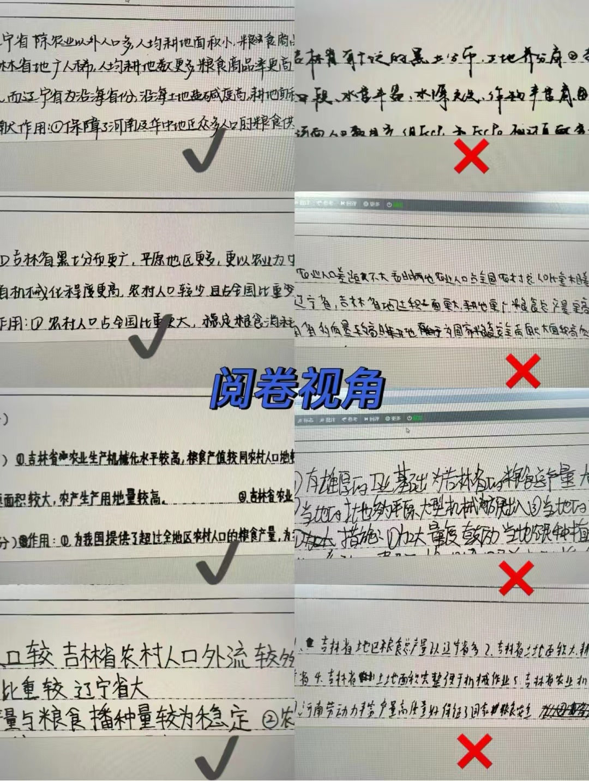
10
抓规范书写就是抓成绩
书写规范与否，直接关系到学生在考试中能否考出应有的好成绩。为了提高学生对书写重视程度，老师可以在考前狠抓学生书写习惯。比如：一次我们期末模拟考试，学生单词书写不规范都没给分，让学生吸取一下教训，也许下次考试，学生就会重视规范书写。
现在都是网上阅卷，规范书写显得非常重要。从阅卷的实际情况看，学生在书写方面存在很多问题，有的十分马虎，有的比较潦草，给阅卷老师带来视觉上的困难。

Slide 13
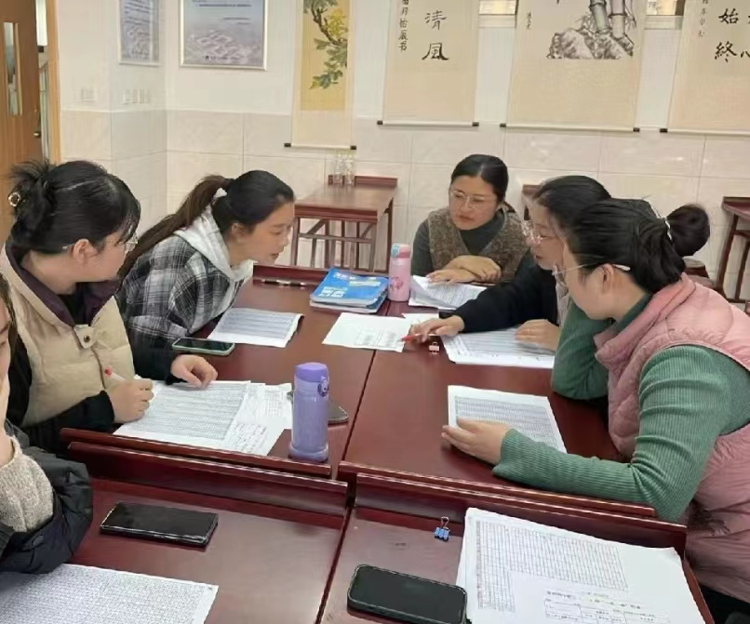
11
善于学习就是抓成绩
抓成绩一个非常好的方法就是多跟身边的优秀教师学习。每次考试后都会有质量分析会，成绩优异班级的任课老师都会被安排进行经验分享，我们就要利用这个机会进行交流学习。

Slide 14
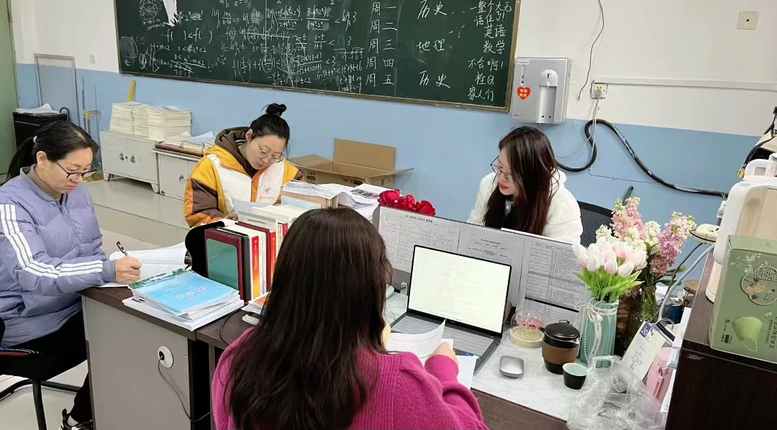
01
抓习惯就是抓成绩
此外，多查找和阅读教学方面的经验性论文，这种论文大多是教学专家、能手对教学经验的总结，不断将他们的新思想，新方法付诸实践，便能让学生感受到课堂教学的新意，增强课堂教学中的艺术性，从而提高教学成绩。

Slide 15
12
抓错题订正就是抓成绩
错题是提高成绩的重要抓手。在学习的过程中，学生不可避免地会遇到一些错题。这些错题是学习路上的绊脚石，如果不及时解决，就会在日积月累中形成难以逾越的障碍。因此，抓错题订正也是提高学习成绩的关键环节之一。
抓错题订正
基础知识不扎实
解题方法不正确
审题不仔细
只有找到问题的根源，才能有针对性地进行订正。在条件允许的情况下，教师对学生的错题重做要进行二次批阅，存在问题的学生需逐个面批，以达到“盯着落实、人人学会”的目标。

Slide 16
抓教学成绩需要从多个方面入手。当然，每个老师都有自己抓成绩的方法，以上仅供参考。

Slide 17
谢谢您的观看

